Slide 1
Algoritmy profesorů Jarníka a Borůvky
Cerman Vilém, Diblík Tomáš, Pečenka Adam

Slide 2
K čemu slouží?
Hledání minimální kostry grafu
Navigace
Zavádění telekomunikačních sítí
Elektrifikace Moravy :)

Slide 3
Borůvkův algoritmus

Slide 4
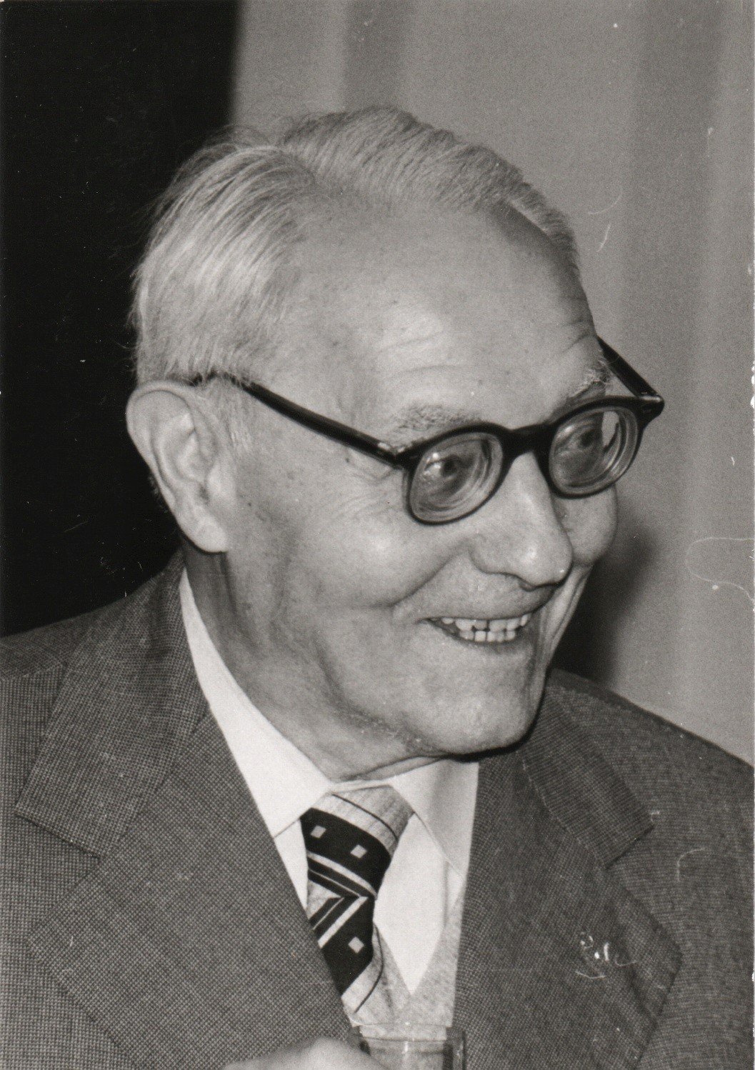
Borůvkův algoritmus
Poprvé popsán roku 1926
Vytvořen za účelem elektrifikace Moravy
„O jistém problému minimálním.“

Slide 5
Borůvkův algoritmus - myšlenka
Hlavní myšlenkou je opakovaně přidávat nejlevnější edge (hranu), která spojuje dva různé stromy grafu (lesu) dokud nezůstane pouze jeden strom
Může fungovat na neusměrněném grafu (ikdyž se tak nepoužívá)

Slide 6
Borůvkův algoritmus – pojmy les, strom
Les == jiný název pro graf (bez zacyklení)
Strom == více propojených nodů, které bereme jako jeden prvek (bez zacyklení)

Slide 7
Borůvkův algoritmus – pojem zacyklení
Cesta A-B-C-A je zacyklená, jelikož začíná a končí v bodě A
A---B
|\ |
| \ |
| \|
C---D

Slide 8
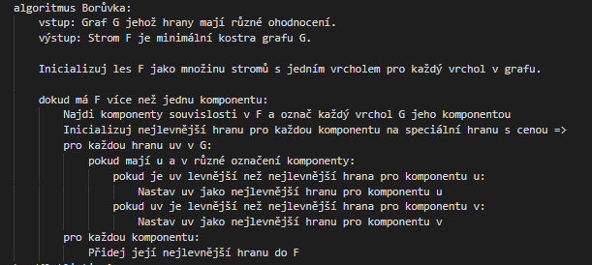
Borůvkův algoritmus – postup pseudokód

Slide 9
Borůvkův algoritmus – postup vizualizace

Slide 10
Jarníkův algoritmus

Slide 11
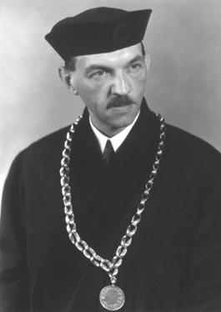
Jarníkův algoritmus
Poprvé popsán roku 1930 v dopisu O. Borůvkovi
Zjednodušená verze Borůvkova algoritmu
V zahraničí prakticky zapomenut

Slide 12
Jarníkův algoritmus
Princip:
Najdi nejlevnější nenavštívenou cestu a označ počátek i konec za navštívené
Přidej nejlevnější nalezenou cestu do minimální kostry
Opakuj dokud nenavštívíš všechny body

Slide 13
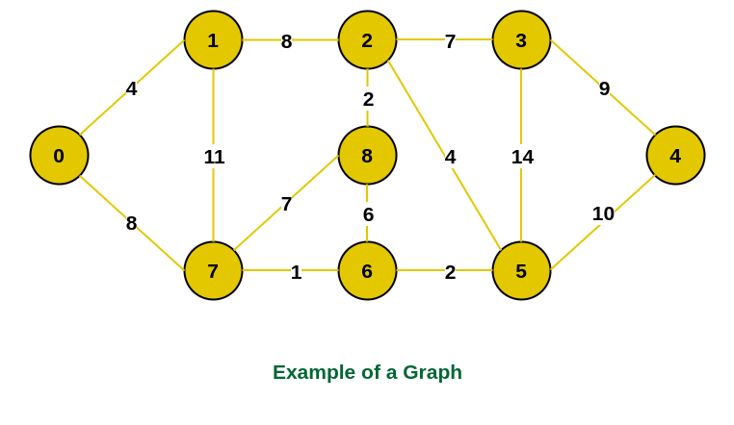
Jarníkův algoritmus

Slide 14
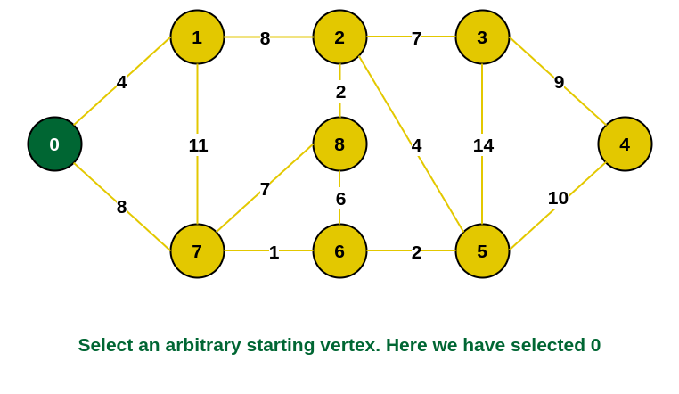
Jarníkův algoritmus

Slide 15
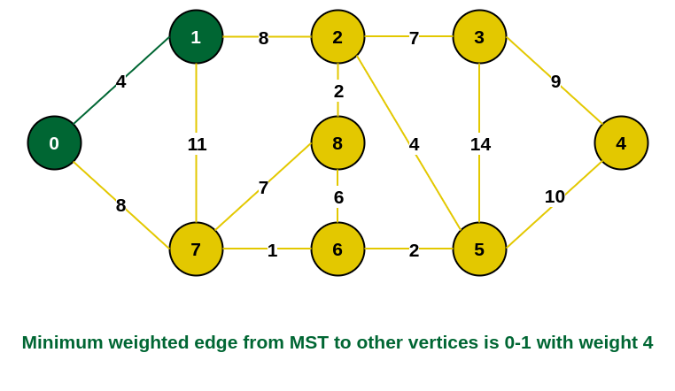
Jarníkův algoritmus

Slide 16
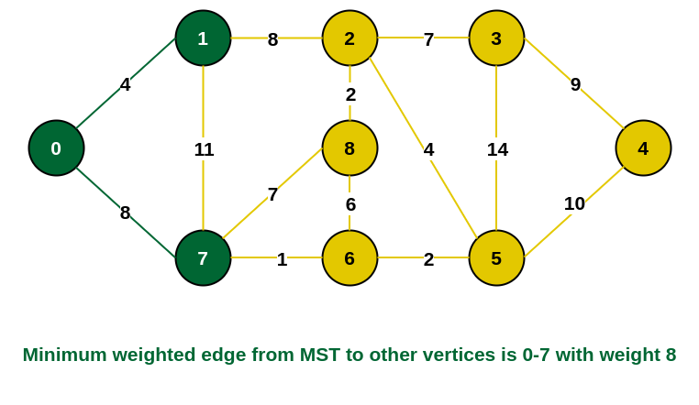
Jarníkův algoritmus

Slide 17
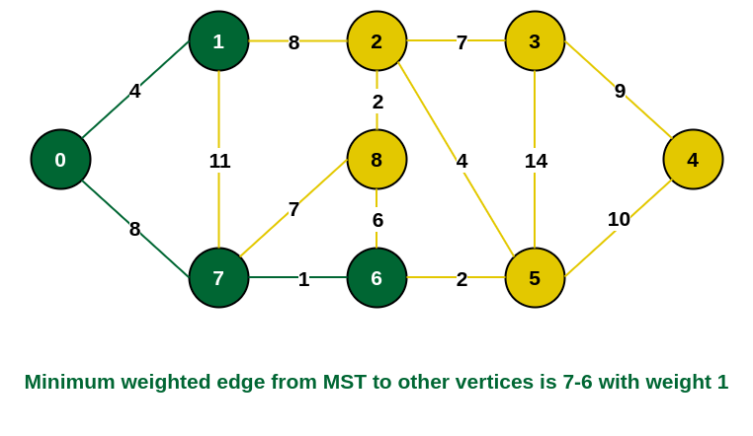
Jarníkův algoritmus

Slide 18
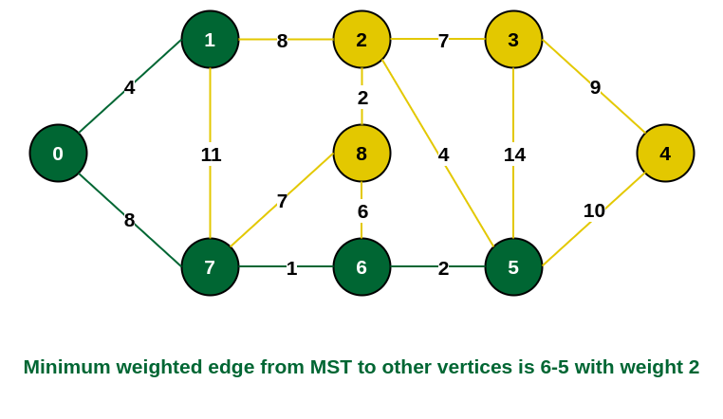
Jarníkův algoritmus

Slide 19
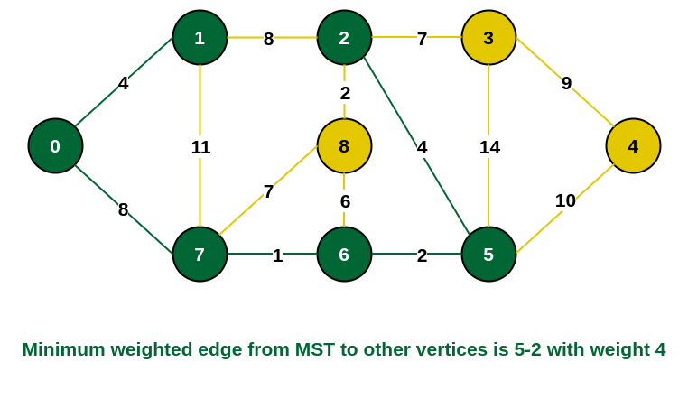
Jarníkův algoritmus

Slide 20
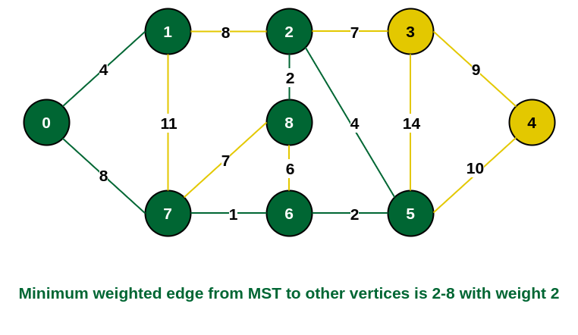
Jarníkův algoritmus

Slide 21
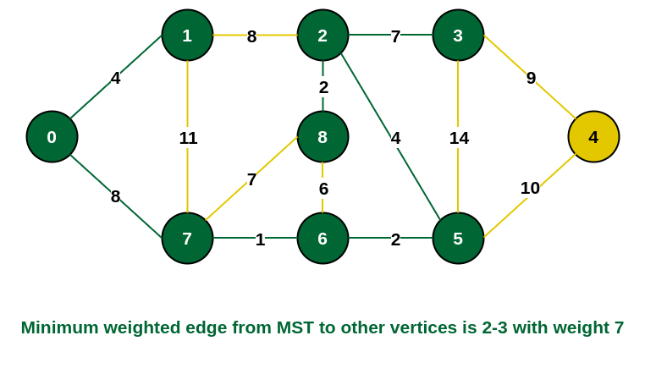
Jarníkův algoritmus

Slide 22
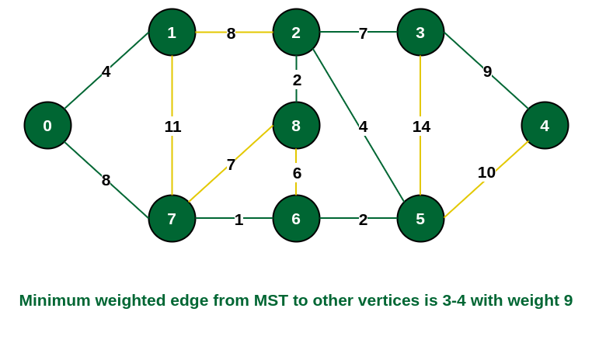
Jarníkův algoritmus

Slide 23
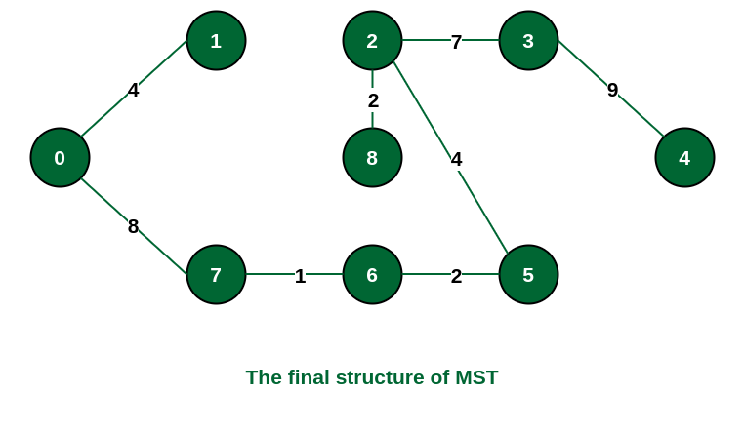
Jarníkův algoritmus

Slide 24
Autorství Jarníkova algoritmu

Slide 25
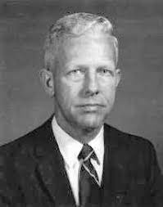
Jarníkův-Primův algoritmus?
Roku 1957 vydal Robert Prim svůj algoritmus
Ve své studii uvádí ve zdrojích pouze Borůvku
Externí zdroje uvádí, že objevil Jarníkův
Algoritmy jsou identické

Slide 26
Děkujeme za pozornost

Slide 27
Zdroje
https://cs.wikipedia.org/wiki/Bor%C5%AFvk%C5%AFv_algoritmus#/media/Soubor:Boruvka's_algorithm_(Sollin's_algorithm)_Anim.gif
https://cs.wikipedia.org/wiki/Otakar_Bor%C5%AFvka#/media/Soubor:Otakar_Boruvka_1981.jpg
https://en.wikipedia.org/wiki/Vojt%C4%9Bch_Jarn%C3%ADk#/media/File:Vojt%C4%9Bch_Jarn%C3%ADk.jpg
https://www.geeksforgeeks.org/prims-minimum-spanning-tree-mst-greedy-algo-5/
https://alchetron.com/Robert-C-Prim#robert-c-prim-42e4d0d2-0d77-4afa-8cf2-a4b387b4de5-resize-750.jpeg
Vilém CERMAN, Tomáš DIBLÍK a Adam PEČENKA. Algoritmy profesorů Jarníka a Borůvky. Pardubice, 2023. Seminární. DELTA - Střední škola informatiky a ekonomie, s.r.o. Vedoucí práce Mgr. Horálek Josef, Ph.D.

